Slide 1
органічна хімія лікарських препаратів
Вибіркова навчальна дисципліна
Освітня програма “Середня освіта (хімія)”
Другий (магістерський) рівень вищої освіти
Спеціальність 014.06 Середня освіта (хімія)
Семестр викладання 2
Група 141

Slide 2
Мета курсу: Розширити знання студентів і ознайомити їх в більшому об’ємі з способами одержання та механізмами біодії лікарських препаратів, з логікою та історією даного розділу органічної хімії, найважливішими тенденціями її розвитку, які склались в даний час.
Завдання курсу:
Теоретичні:
1. Сформувати знання про способи одержання деяких органічних лікарських препаратів.
2. Сформувати знання про механізми взаємодії реагентів при синтезі лікарських речовин.
3. Вплив окремих особливостей будови молекул лікарських препаратів на характер дії на організм.
Практичні:
1. На основі теоретичних знань сформувати вміння одержувати деякі лікарські препарати.

Slide 3
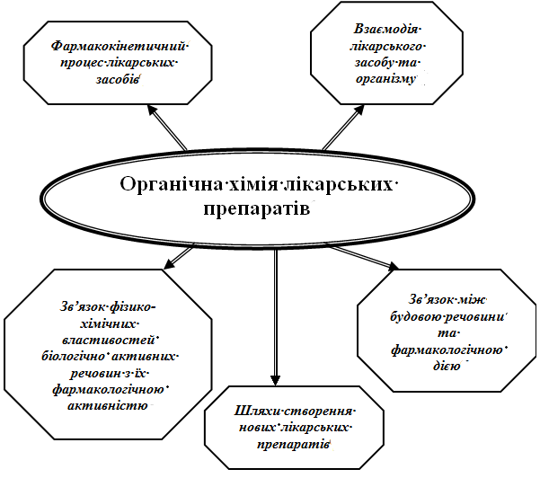

Slide 4
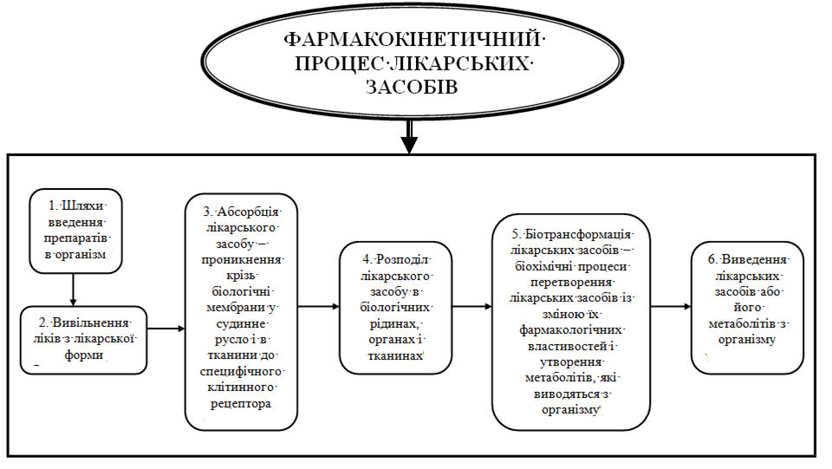

Slide 5
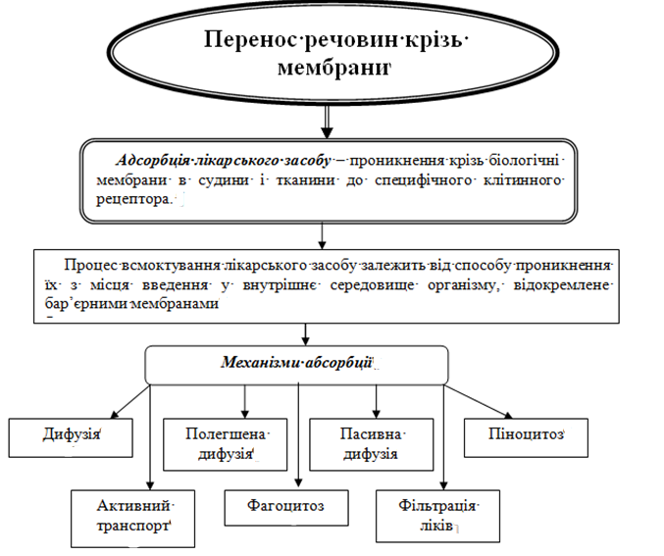

Slide 6
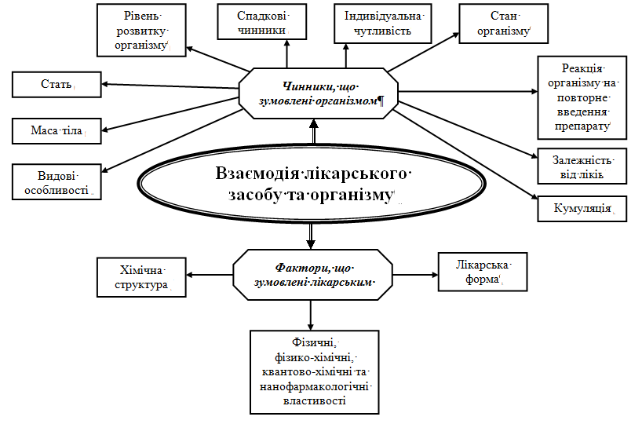

Slide 7
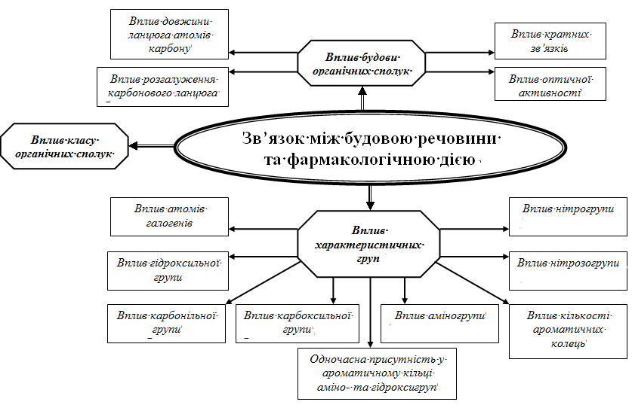

Slide 8
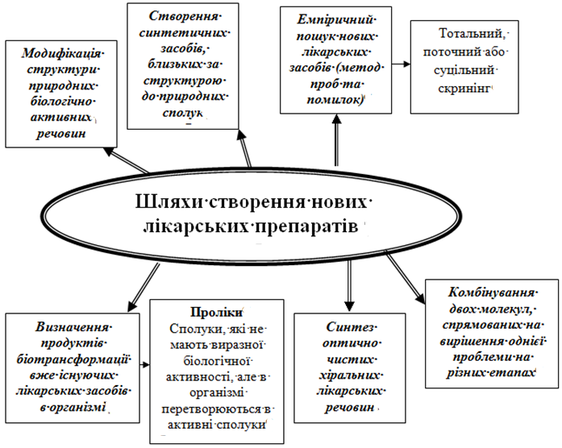

Slide 9
